Slide 1
某某实验小学
口
交
际
语
——自我介绍
语文精品课件 四年级下册
授课老师：某某
授课时间：20XX

Slide 2
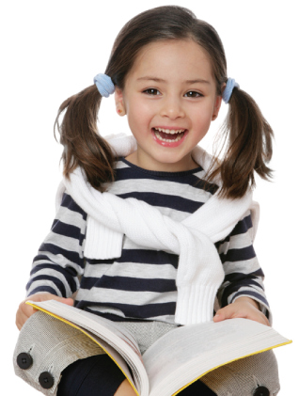
课前导读
在日常生活中我们常常需要向别人介绍自己，面对不同的情况，我们应该怎样自我介绍呢？

Slide 3
课前导读
自我介绍是一门艺术，懂得并善于自我介绍的人能更接近成功。面对不同的对象，不同的目的，自我介绍也应该有所不同。

Slide 4
交际指导
创设情境
和别人初次见面
应聘校报记者
转学到新学校

Slide 5
交际指导
转学到新的学校应介绍自己的性格特点、兴趣爱好等方面；
应聘校报记者时，应着重介绍自己的语言表达及写作能力；
③和别人初次见面，应介绍自己的名字等基本信息。

Slide 6
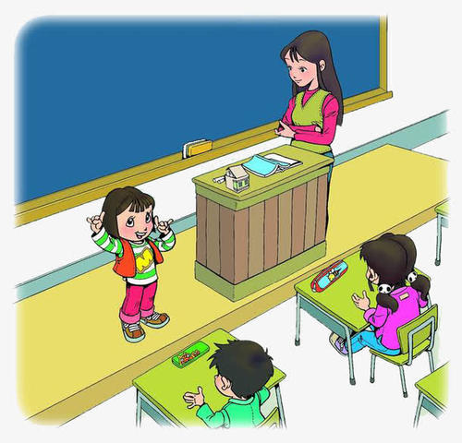
交际指导
转学到新学校
你刚刚转学到另一所学校，老师让你向全班同学作自我介绍。

Slide 7
交际指导
我们向同学介绍自己的目的是为了让同学们认识自己，了解自己，喜欢自己。因此，我们可以选择幽默一点的介绍方式。

Slide 8
交际指导
大家好，我叫xxx，我是一个活泼、调皮、胆小的人，我最害怕蟑螂了。我的爱好很多，我喜欢画画，看书，喜欢英语等。我性格十分倔强，只要劲头来了，十头牛也拉不回来，我的妈妈总劝我改，可每当这时，我的牛脾气又上来了。在今后的时间里，我期望在收获好成绩的同时，也能收获珍贵的友谊。

Slide 9
交际指导
应聘校报记者
应聘校报记者，负责人让你介绍一下自己。
校报记者需要经常去采访同学，了解事实真相，在自我介绍时，首先应让面试者了解你对待这份工作的态度是怎样的，然后要让面试者认识到，你有足够的能力和水平来完成工作，最后说一说你将如何开展工作。

Slide 10
交际指导
小组内交流，互评互说。其余同学认真倾听，适时补充，提出建议。

Slide 11
交际指导
妈妈让你去家门口的车站接一位不认识的客人，你需要先在电话里介绍自己，接站时让他能够认出你。
让别人能够认出你，在介绍自己时，就要介绍自己明显的特征，比如脸部的特征，衣服的特征、头发的特征等。

Slide 12
交际练习
1.想想，还可以向别人介绍自己的哪些情况？
2.动手做张小名片或建个小档案。

Slide 13
某某实验小学
谢
观
看
谢
——自我介绍
语文精品课件 四年级下册
授课老师：某某
授课时间：20XX

